Slide 1
ES
MANAJEMEN KOPERASI DAN UMKM
Pertemuan ke 15
Pengembangan Koperasi dan UMKM
Pengembangan Koperasi dan UMKM, Pengembangan Koperasi dan
WUB pada UMKM di Kota Bandung,
WUBI, program WUBI di Manado
Dosen : Enung Susilawati, S.E., M.M. USB YPKP Bandung

Slide 2
Pengembangan Koperasi dan UMKM
ES
Pengembangan Koperasi dan UMKM di setiap wilayah terus di upayakan berdasarkan Perda Pengembangan Koperasi dan UMKM masing-masing Kota maupun Kabupaten di Indonesia
Diantaranya
Pemerintah Daerah Kota memfasilitasi pengembangan Usaha Mikro berupa: Pembinaan
produksi dan pengolahan;
pemasaran;
penerapan desain dan teknologi;
pengembangan sumber daya manusia wirausaha; dan
pameran produk Usaha Mikro.

Slide 3
Pengembangan Koperasi dan dan WUB pada UMKM di Kota Bandung
ES
Tahun 2017 hingga sekarang Dinas Koperasi Usaha Mikro Kecil dan Menengah Kota Bandung terus memperkuat sektor - sektor koperasi, Wira Usaha Baru (WUB) dan pengembangan koperasi serta Usaha Mikro Kecil dan Menengah.
dengan tujuan yang akan dilaksanakan, maka Dinas KUMKM memberdayakan dan mengembangkan usaha yang dilakukan oleh wirausahawan serta memberikan fasilitas dalam permodalan.
Seperti yang diketahui, akses dan promosi untuk produk yang dilakukan oleh pengusaha cukup kurang. Maka dari itu dinas KUMKM mendorong supaya pengusaha mendapatkan pasar yang lebih baik.
salah satu upayanya yaitu memberikan kebijakan untuk pengusaha.

Slide 4
Pengembangan Koperasi dan dan WUB pada UMKM di Kota Bandung
ES
Di tahun 2018 mengurangi kegiatan di tempat yang relatif mahal. Solusinya kegiatannya dilingkungan SKPD (Satuan Kerja Perangkat Daerah) dilaksanakan di bangunan milik pemerintah, seperti kecamatan ataupun kelurahan. Hal ini akan menjadi bukti bahwa pelaku usaha kecil untuk bisa menggunakan keahliannya yaitu makanan maupun pernak pernik sehingga Pemerintah tidak perlu menggunakan produk lain, cukup produk UMKM yang berkembang
Selain itu, Pemerintah pun melakukan Reformasi Koperasi yang artinya mensederhanakan koperasi.
Masyarakat tidak perlu banyak koperasi tapi banyak anggota.
Selain itu, Wira Usaha Baru (WUB) pun di kembangkan lebih baik lagi.
Pemerintah yakin Generasi muda memiliki inovasi dan hasil yang lebih baik untuk jangka waktu kedepan

Slide 5
Wirausaha Unggulan Bank Indonesia (WUBI)
ES
Wirausaha Unggulan Bank Indonesia (WUBI) adalah program unggulan Bank Indonesia untuk pengembangan kapasitas wirausaha
Program WUBI bertujuan untuk meningkatkan kapasitas Wirausaha yang diawali dengan proses seleksi, kegiatan pelatihan, dan pendampingan dalam rangka peningkatan skala usaha.
Adapun Persyaratan dan ketentuan yakni peserta wajib mengisi formulir pendaftaran secara lengkap. Peserta memiliki usaha yang dijalani minimal 1 (satu) Tahun. Memenuhi kriteria Usaha Mikro, Kecil, atau Menengah (UMKM) sesuai UU No. 20 Tahun 2008 tentang Usaha Mikro, Kecil, dan Menengah. Melampirkan rencana bisnis yang paling kurang berisi latar belakang dan tujuan penyusunan bisnis plan, gambaran umum bisnis yakni jenis usaha, pertimbangan pemilihan jenis usaha, gambaran umum kondisi usaha saat ini.

Slide 6
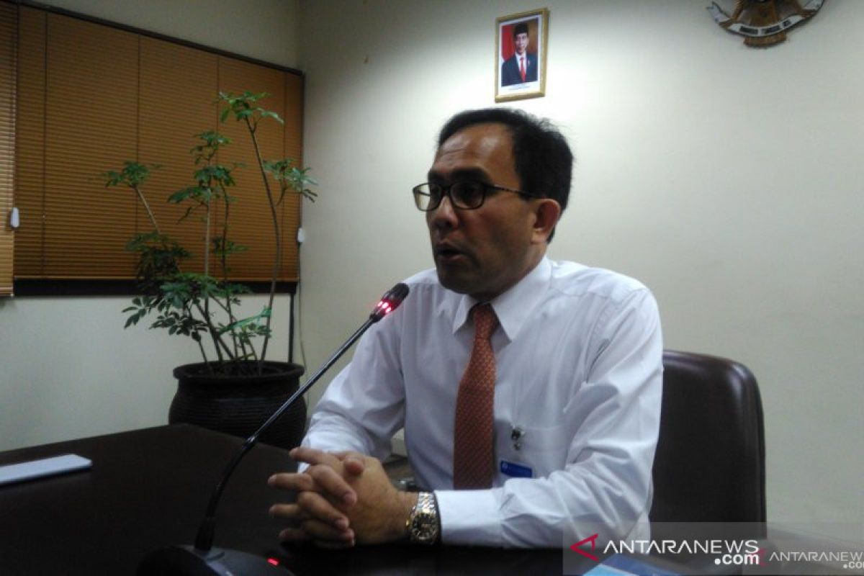
BI tingkatkan kualitas UMKM melalui program WUBI di Manado
ES
Bank Indonesia Sulut terus meningkatkan kualitas pelaku usaha mikro kecil menengah (UMKM) melalui perekrutan Wirausaha Unggulan Bank Indonesia atau yang dikenal dengan WUBI. Kepala BI Perwakilan Sulut Arbonas Hutabarat mengatakan Kantor Perwakilan Bank Indonesia Provinsi Sulawesi Utara kali ini mengadakan rekrutmen anggota WUBI . Tahun-tahun sebelumnya BI juga telah melakukan hal yang sama, pihaknya berharap UMKM di Sulut bisa mendaftar, untuk peningkatan kualitas usahanya.

Slide 7

ES

